Slide 1


Time management
ECGE6003
Independent Project, Heike Griffiths 2021

Slide 2
ECGE6003P/C
2025-26
Ysgrifennu'r Cynnig Ymchwil
a
Rheoli Amser
Cindy Hunt, Heike Griffiths a Sue Ainsworth
01 Medi 2025

Slide 3
Gadewch i ni ddechrau gyda rheoli amser:
Pam mae hyn yn bwysig......
Gwylio gyda'n gilydd.
Tim Urban: Inside the Mind of a Master Procrastinator.

Slide 4
Rheoli Amser
Dwy agwedd ar reoli amser
Ffisegol (creu amser, gwneud amser a lle)
Seicolegol (cymhelliant, strategaethau ar gyfer defnyddio ein hamser yn effeithlon)

Slide 5
Delio ag ymyriadau wrth astudio
Mae ymyriadau bob amser yn golygu bod eich cynhyrchiant a'ch perfformiad yn lleihau. Mae'n golygu eich bod yn canolbwyntio ar dasg wahanol yn y cyfamser
Mae llawer o amser ac egni yn cael ei wastraffu oherwydd ymyriadau parhaus

Slide 6
Beth yw Ymyriadau?
Ymyriadau
Allanol (symbyliadau y tu allan)
Pobl eraill
Yr amgylchedd astudio
Mewnol (o fewn y myfyriwr)
Corfforol
Meddyliol
(Technische Universitaet, Darmstadt, 2012)

Slide 7
Ymyriadau Mewnol
Rhoi sylw i anghenion personol
Chwant bwyd a syched
Mae’n bwysig bwyta a hydradu!
Mae prydau bach/byrbrydau yn eich cadw’n dda.
Os ydych chi'n hydradu’n gyson rydych chi'n fwy tebygol o barhau i ganolbwyntio ac rydych chi'n fwy tueddol o berfformio ar lefel uwch!
Blinder
Os ydych chi wedi blino rydych yn ei chael yn anoddach canolbwyntio, byddwch chi'n gweithio'n arafach ac yn gwneud mwy o gamgymeriadau
Seibiau rheolaidd! Yn ystod seibiau dylech roi rhywbeth gwahanol i waith i'r corff a'r meddwl ei wneud: er enghraifft, gweithgaredd corfforol y tu allan
Gweithgaredd
Mae gweithwyr yn treulio tua 85% o'u hamser gwaith yn eistedd wrth eu desg
Ewch i symud ychydig y tu allan yn ystod eich seibiau. Ewch i gael awyr iach!
Mae angen digon o ocsigen ar ein hymennydd, felly mae'n rhaid i ni sicrhau ein bod yn cael awyr iach
(Technische Universitaet, Darmstadt, 2012)

Slide 8
Ymyriadau Allanol
Byddwch yn ymwybodol o'ch amgylchedd
Ffôn / dyfeisiau eraill
Ydy eich hysbysiadau’n pingio yn gyson?
Trefn eich Desg / dyfais astudio?
Sut mae'ch desg CHI wedi'i threfnu? Ydych chi'n chwilio am ddogfennau pwysig drwy'r amser?
Sut mae eich ffeiliau a'ch ffolderi wedi'u trefnu? Ydych chi'n gwybod ble i ddod o hyd i'r dogfennau sydd eu hangen arnoch?
Golau / sedd / desg
A yw'r golau’n gyfforddus i'ch llygaid?
A yw eich gweithle’n gyfforddus?
Cyfarfodydd a Galwadau
Nid yw’n anghwrtais neu’n anfoesgar dweud wrth ymwelydd neu alwr eich bod yn canolbwyntio ar dasg wahanol ac y byddwch yn dychwelyd yr alwad wedyn.
(Technische Universitaet, Darmstadt, 2012)

Slide 9

Defnyddio technegau rheoli amser
Defnyddiwch amserlen (neu restr) ddyddiol i gynllunio'ch diwrnod
Cydnabyddwch ble rydych chi'n treulio'ch amser ar hyn o bryd (a sut rydych chi’n colli amser)
Gosodwch nodau priodol i fesur eich cynnydd
Torrwch prosiectau mawr yn dasgau bach y gellir eu gweithredu
Byddwch yn wyliadwrus o'r ‘camsyniad cynllunio' (mae'n debyg y bydd angen mwy o amser arnoch nag y tybiwch)
Dilynwch egni naturiol eich corff a’i lefelau uchel
ac isel
Cymerwch seibiau ar yr amser iawn
Gallwch oresgyn y duedd i oedi gyda’r rheol ‘5-munud’
Gwnewch yn fawr o’ch amser astudio i sicrhau llif
Meithrinwch arferion da a threfn i sicrhau llwyddiant hirdymor parhaus
(RescueTime, 2019)

Slide 10
Ysgrifennu Eich Cynnig Prosiect Ymchwil
Gan ddefnyddio'r templed a ddarperir, bydd angen i chi gyflwyno cynnig 1000 o eiriau ar gyfer y pwnc rydych chi wedi dewis ymchwilio iddo.
Mae ffurflen y Prosiect Ymchwil yn gynnig ffurfiol sy'n cyfiawnhau eich dewis o brosiect ymchwil.
Bydd yn cynnwys dulliau ymchwil perthnasol a chwestiynau priodol ar gyfer ymchwilio pellach.

Slide 11

Ffurflen Cynnig Ymchwil
Edrychwch ar y templed​ (Moodle a Teams)
Ar hyn o bryd, mae angen i'r teitl fod yn deitl dangosol yn unig. Ystyriwch eirfa L6, e.e. 'Gwerthuso', 'Dadansoddi'n feirniadol', 'Cyfosod'

Slide 12
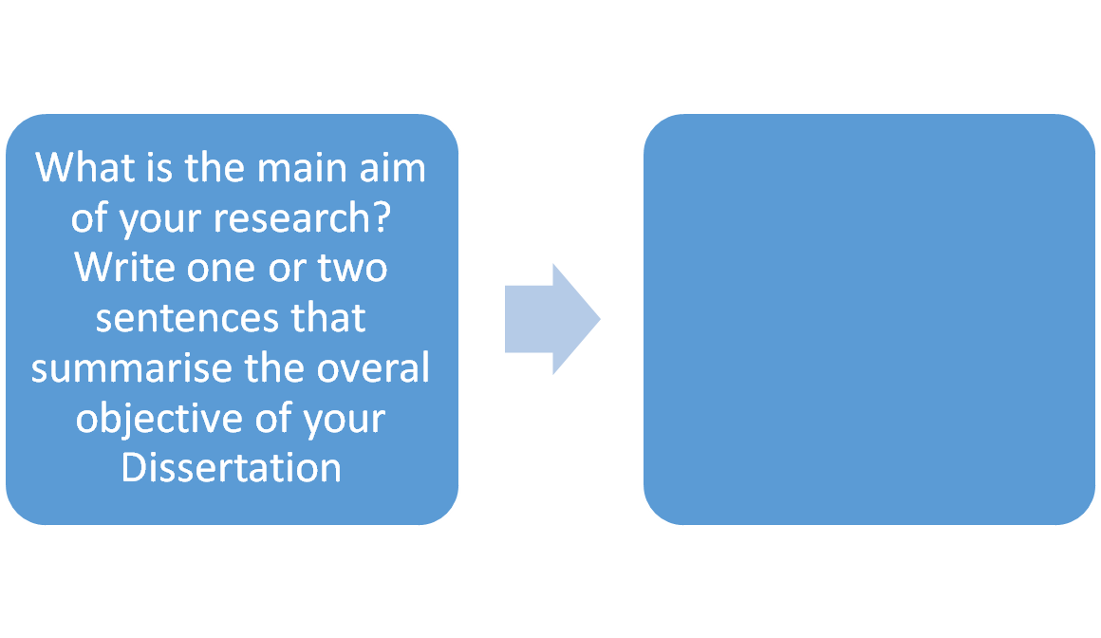
Beth yw prif nod eich ymchwil?
Nod: beth yw eich diben cyffredinol wrth gynnal yr ymchwil hwn? e.e. gallai fod yn un o’r canlynol
Ychwanegu at y wybodaeth yn y maes
Mynd i'r afael â bwlch cyfredol yn y wybodaeth
Dyfeisio a phrofi datrysiad i broblem sy'n bodoli eisoes.

Slide 13
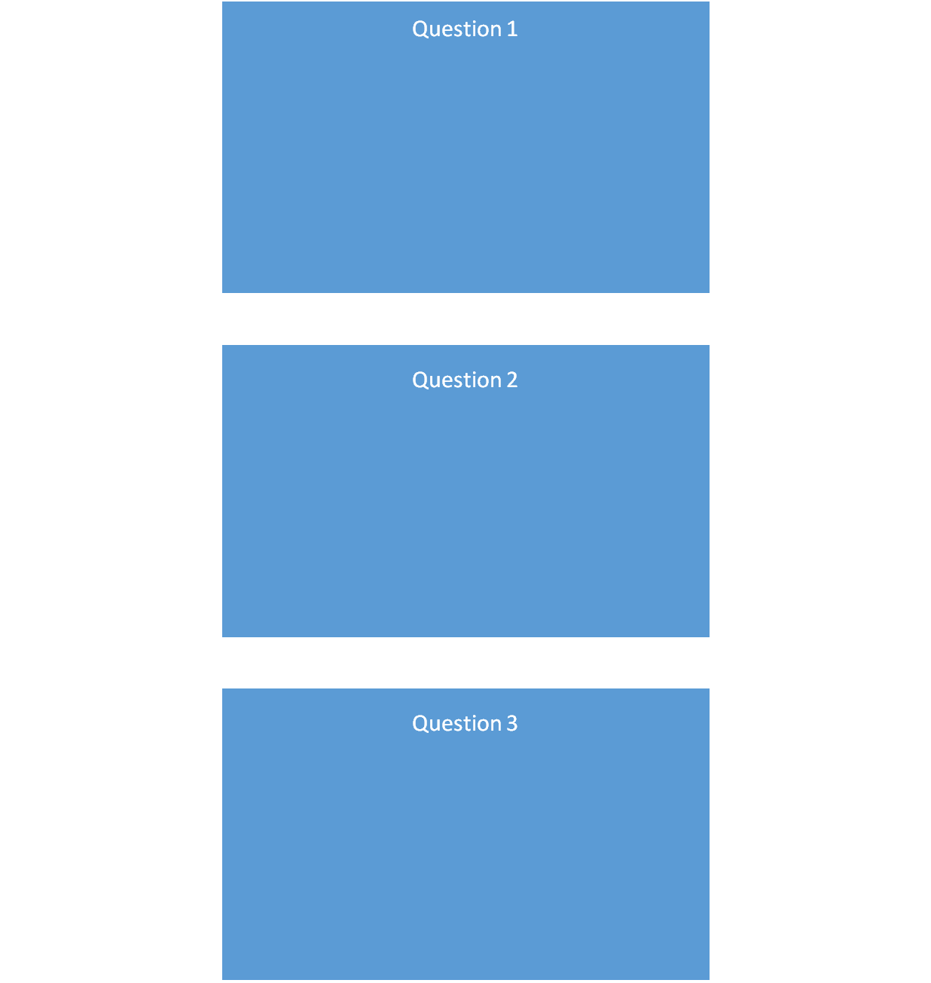
Mae cwestiynau ymchwil yn rhoi ffocws clir i'ch prosiect
Dylai eich dewis o gwestiynau ymchwil (1,2 a 3) fod:
Yn glir a darparu gwybodaeth benodol fel y gall darllenwyr ddeall diben eich prosiect yn hawdd
Fod â ffocws iddynt o ran eu cwmpas ac yn ddigon cul i ymdrin â nhw yn y gofod a ganiateir mewn traethawd 8000 o eiriau.
Yn berthnasol ac yn gryno gan fynegi eich prif syniadau mewn cyn lleied o eiriau â phosibl.

Slide 14

Cynnig Ymchwil
Rhowch gefndir byr i'r pwnc
Darparwch y cyd-destun cyfredol (pam fod hwn yn faes pwysig?)
Nodwch yr ymchwil allweddol yn y maes hwn.
Byddwch yn defnyddio'r wybodaeth hon yn eich adolygiad llenyddiaeth

Slide 15
Yn yr adran ‘Nodiadau'
Pa ymchwil blaenorol sydd eisoes wedi'i wneud ar y pwnc hwn?
Pwy wnaeth yr ymchwil, pryd a pham efallai?
Pa gasgliadau y daeth ymchwilwyr blaenorol iddynt?
Pa mor berthnasol yw'r casgliadau hyn heddiw yn gyffredinol ac ar gyfer eich ymchwil eich hun?
Sut bydd eich ymchwil yn adeiladu ar ymchwil blaenorol? Sut mae'n debyg neu'n wahanol?
Pa ddamcaniaethau, modelau neu arferion sy'n arbennig o berthnasol i baratoi neu ddadansoddi eich pwnc ymchwil a'ch canfyddiadau?
Sut mae ymchwil blaenorol wedi dylanwadu ar eich methodoleg a'ch dulliau ymchwil arfaethedig chi?
Os ydych wedi gallu dechrau eich gwaith darllen a'ch ymchwil, defnyddiwch y wybodaeth rydych wedi'i nodi ar y matrics llenyddiaeth a argymhellwyd gennym yn ein sesiwn ym mis Gorffennaf.

Slide 16
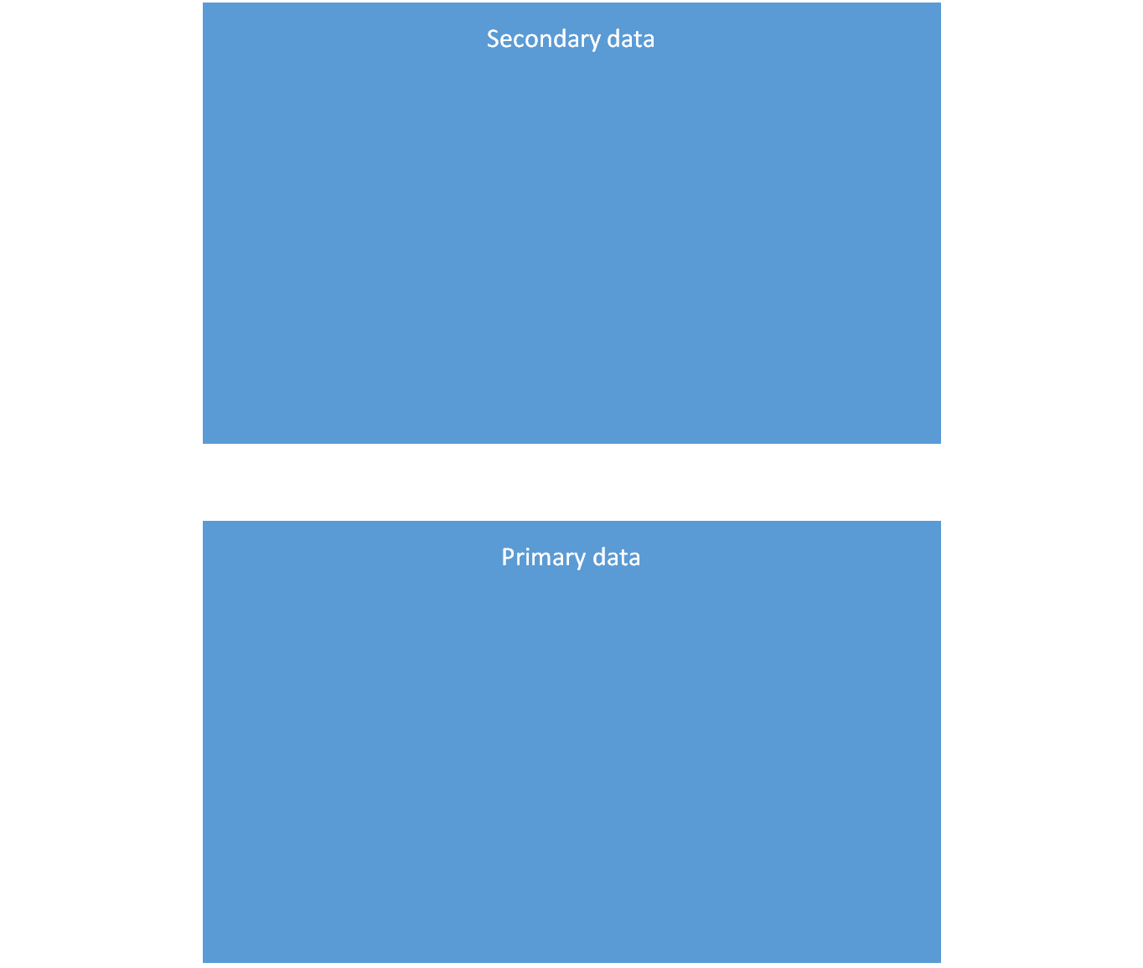
Methodoleg:
Data Cynradd neu Ddata Eilaidd?
Mae casglu data cynradd yn ddewisol fel rhan o'r prosiect hwn.
Os byddwch yn dewis gwneud hynny, bydd angen i chi ofyn am arweiniad eich tiwtor ynghylch yr ystyriaethau moesegol perthnasol.
Mae defnyddio data eilaidd yn golygu archwilio gwybodaeth a data o ddogfennau sy’n bod yn barod ac ymchwil blaenorol
Cyfeirir at y fethodoleg hon fel 'Ymchwil Pen-desg'

Slide 17
Prosiect Annibynnol ECGE6003P/C
Bydd angen i chi weithio ar y Prosiect hwn drwy gydol y flwyddyn
Rhai dyddiadau pwysig ar gyfer eich dyddiadur:
20 Hydref 2025: Mynychu sesiwn ar lenwi'r ffurflen Moeseg
01 Rhagfyr 2025: Rhannu eich Cynnig Ymchwil a’ch ffurflen Foeseg wedi'i chwblhau gyda'ch tiwtor erbyn y dyddiad hwn
13 Ebrill 2026: Mynychu sesiwn ar gwblhau'r Poster Academaidd
10 Mai 2026: Cyflwyno eich Prosiect Annibynnol wedi'i gwblhau

Slide 18
Cyfeiriadau
Cottrell, S. (2013). The Study Skills Handbook. (4th ed). Hampshire: Palgrave Macmillan.
RescueTime (2019) Time Management for Students. Ar gael yn https://blog.rescuetime.com/time-management-for-students/ (Cyrchwyd ddiwethaf 20.08.2024)
Technische Universitaet Darmstadt (2012). Dealing with Distractions at your Workplace. Available at https://www.slideshare.net/slideshow/dealing-with-distractions-13540433/13540433 (Cyrchwyd ddiwethaf 20.08.2024)

